Slide 1
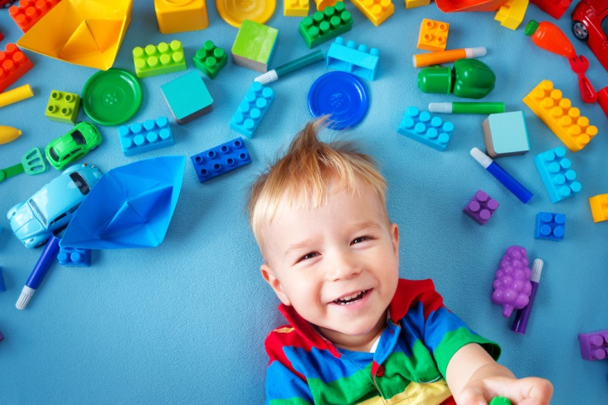
«Сенсорное воспитание дошкольников через дидактические игры»
Подготовила воспитатель Муниципального дошкольного образовательного автономного учреждения «Детский сад № 40 «Голубок» г. Орска» Сорокина Юлия Викторовна

Slide 2
«Самые далеко идущие успехи науки и техники рассчитаны не только на мыслящего, но и ощущающего человека» Б. Г. Ананьев.
Сенсорное воспитание ребенка – это развитие его восприятия и формирование представлений о внешних свойствах предметов: их форме, цвете, величине, положении в пространстве, а также запахе, вкусе и т.д. Значение сенсорного развития в раннем и дошкольном возрасте трудно переоценить. Именно этот возраст наиболее благоприятен для совершенствования деятельности органов чувств, накоплении представлений об окружающем мире.

Slide 3
Актуальность
Актуальность данной темы обусловлена тем, что сенсорное развитие ребенка является основой для развития его мышления, мыслительных операций, познавательных процессов.

Slide 4
Цель:
формирование сенсорной культуры у детей дошкольного возраста средствами дидактической игры (формирование представлений о цвете, форме, величине предметов, расположении в пространстве, запахе, вкусе, звуках и т. д.)

Slide 5
Задачи:
Формировать сенсорные эталоны (цвет, форма, величина)
Формировать умение выделять существенные признаки предметов.
Формировать умение сравнить предметы между собой, искать черты сходства и различия.
Учить детей определять количественные и качественные отношения предметов.
Развитие слухового внимания.
Развитие мелкой моторики рук.

Slide 6
Дидактическая игра – это одно из средств обучения детей дошкольного возраста. Она дает возможность осуществлять задачи воспитания и обучения через доступную и привлекательную для детей форму деятельности.
закрепление понятия формы
закрепление понятия величины
на закрепление цвета
на развитие тактильных ощущений

Slide 7
Развитие понятия формы
закреплять знание названий форм;
осуществлять выбор формы по ее названию;
развивать умение видеть форму в предмете,
соотносить форму прорези и вкладки,
составлять целое из разных геометрических форм, подбирая нужные с помощью проб и примеривания;
развивать умение соотносить плоскостную и объемную формы в практическом действии с предметами.

Slide 8
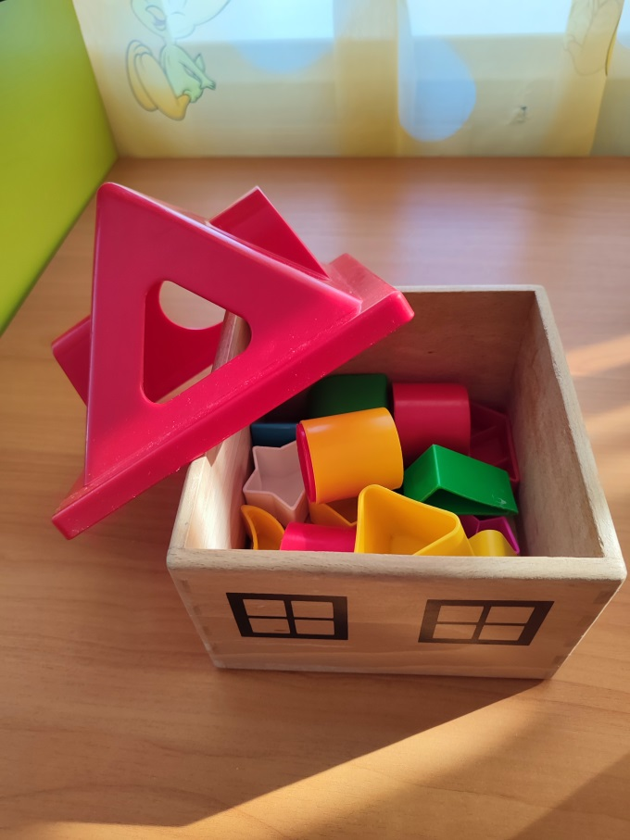
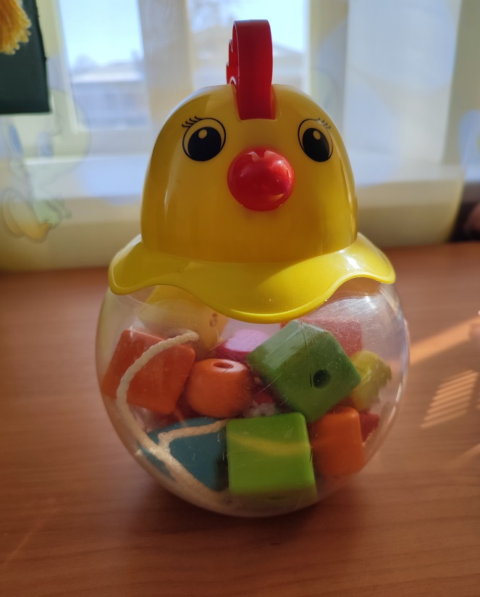
Игры и упражнения на восприятие формы: «домик с прорезями», «Какой это формы», «Круг, квадрат», «Волшебная коробочка», «Заштопай штанишки», «Подбери детальку» и т.д.

Slide 9
Развитие понятия величины
развивать умение ориентироваться на величину
предметов;
соотносить по величине плоскостные и объемные
фигуры;
закреплять словесное обозначение величин
(«большой», «маленький», «больше», «меньше»);
обратить внимание на длину, высоту и ширину;
знакомить со словами «длинный», «короткий»,
«высокий», «низкий», «широкий», «узкий»;
развивать умение соотносить предметы по длине,
высоте и ширине в действиях с ними, определять
зрительно предметы резко различной величины.

Slide 10
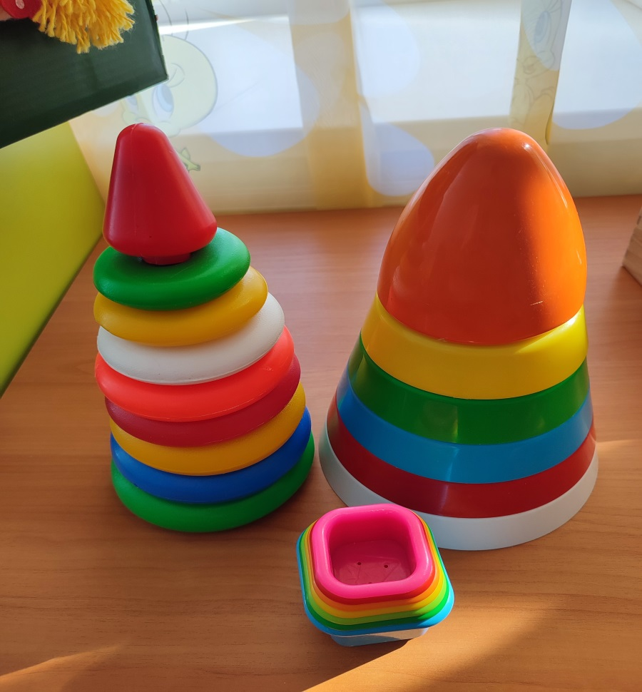
«Сравни предметы по высоте», «Самая длинная, самая короткая», «Разложи разноцветные кружки по убыванию, возрастанию», «В какую коробку? », «Дальше – ближе», «Сбор урожая», «Подбери чашку к блюдцу», «Собери матрешку», «Собери башенку», «Подбери одежду для кукол»

Slide 11
Развитие понятия цвета
развивать умение различать цвета, ориентируясь на их
однородность или неоднородность при наложении;
познакомить детей с названиями основных цветов
(красный, синий, желтый, зеленый);
развивать умение осуществлять выбор цвета по образцу и проверять его примериванием, ориентироваться на цвет как на значимый признак, производить выбор цвета по слову.

Slide 12
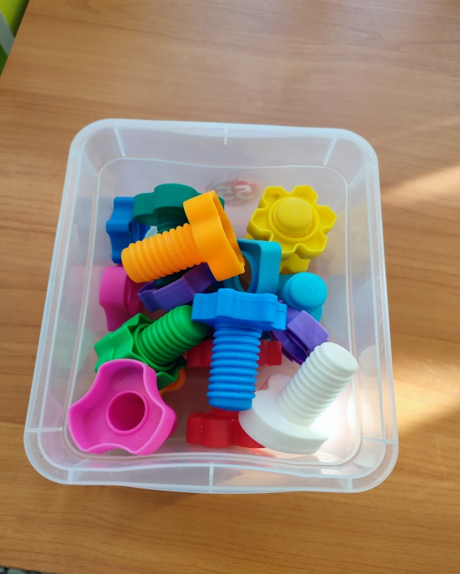
«Разноцветное лото», «Цветные гусенички», «Назови оттенки цвета», «Воздушные шары», «Разложи фигуры по цвету», «Собери овощи», «Выложи по образцу», «Подбери себе соседа», «С какого дерева листок», «Сложи пирамидку», «Украсим елочку», «Сложи радугу», «Полосатый коврик», «Спрячь мышку», игры с мозаикой и другие.

Slide 13
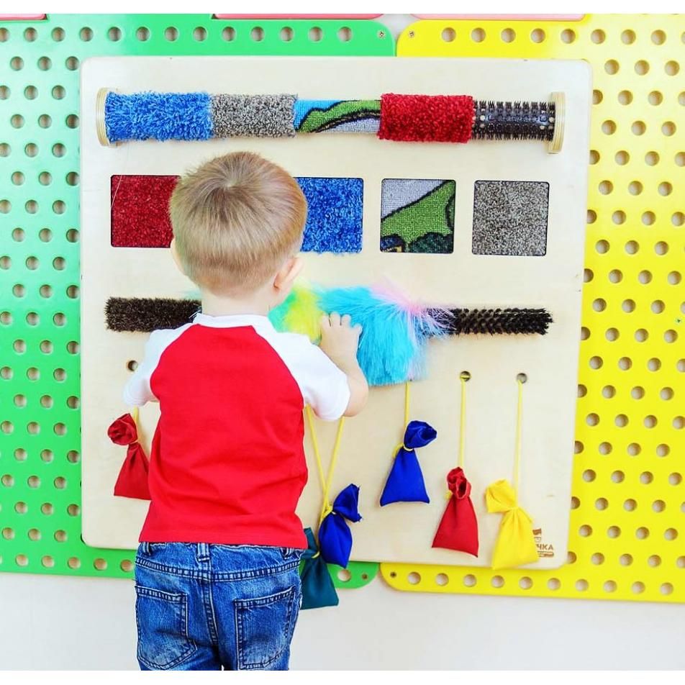
Развитие тактильных ощущений
Всестороннее представление об окружающем
предметном мире у человека не может сложиться без
тактильно- двигательного восприятия, так как оно
лежит в основе чувственного познания.

Slide 14
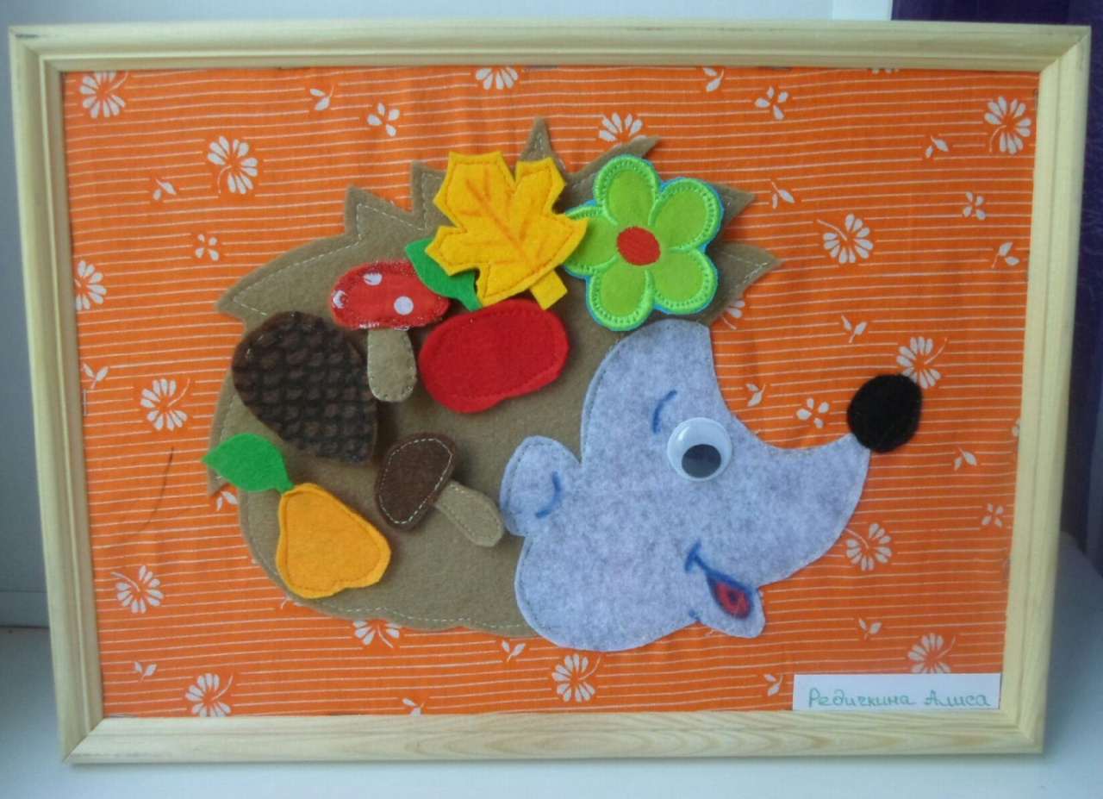
«Чудесный мешочек», «Определи на ощупь», «Платочек для куклы», «Узнай фигуру», «Найди пару», «Угадай, что съел? », «Что, каким бывает? », «Тяжелый-легкий»

Slide 15
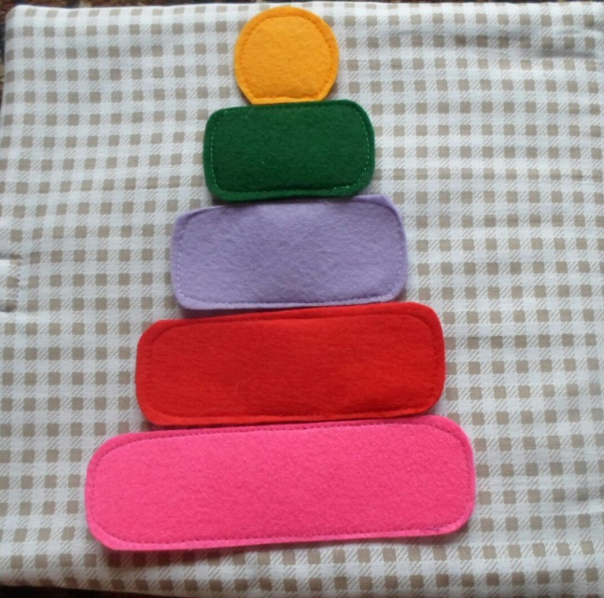
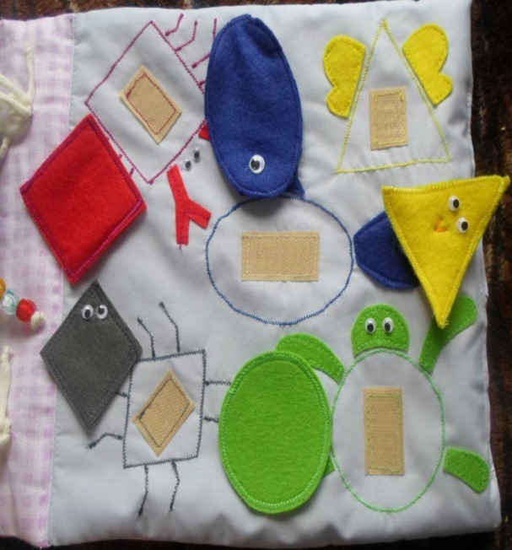
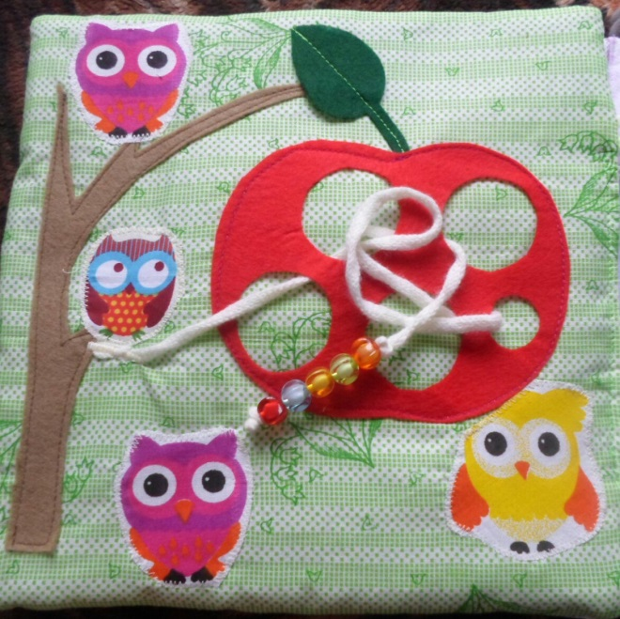
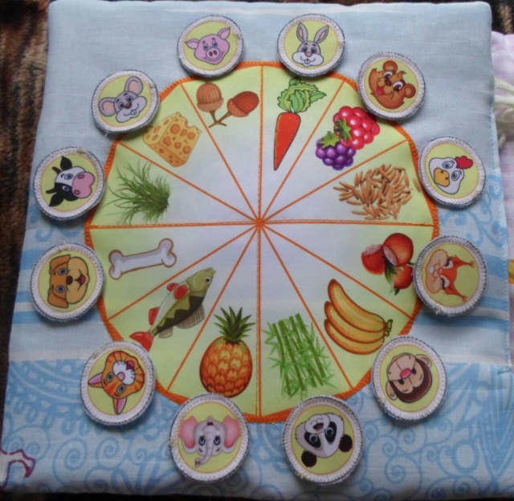
В своей работе использую игры, сделанные своими руками. «Книжка-малышка» Цели: стимулирование познавательной, исследовательской активности; способствование развитию восприятия, внимания, творческих способностей, речи;

Slide 16
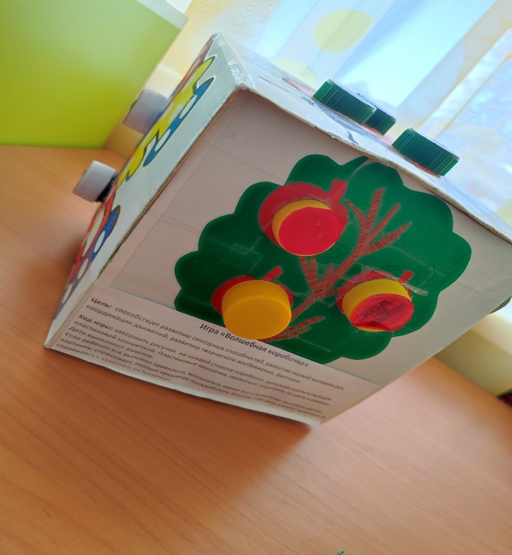
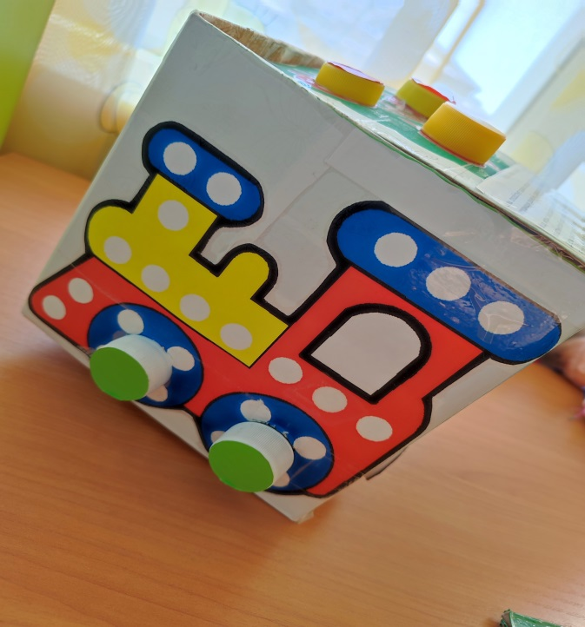
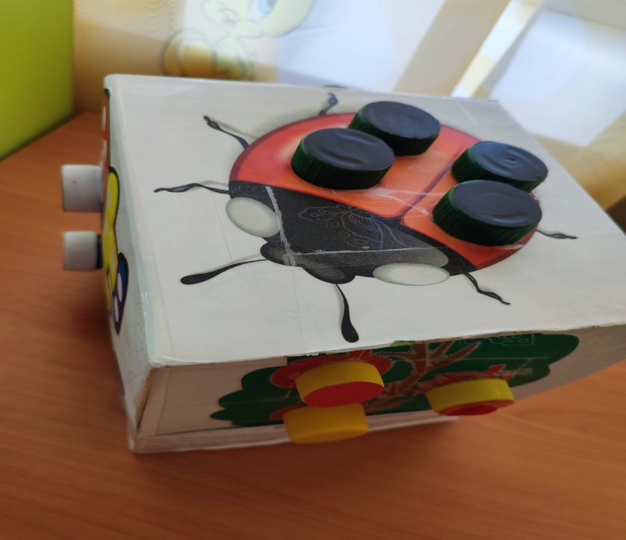
«Волшебная коробочка»
Цель: способствует развитию сенсорных способностей, мелкой моторики рук, координации движений, развитию творческого воображения, фантазии

Slide 17
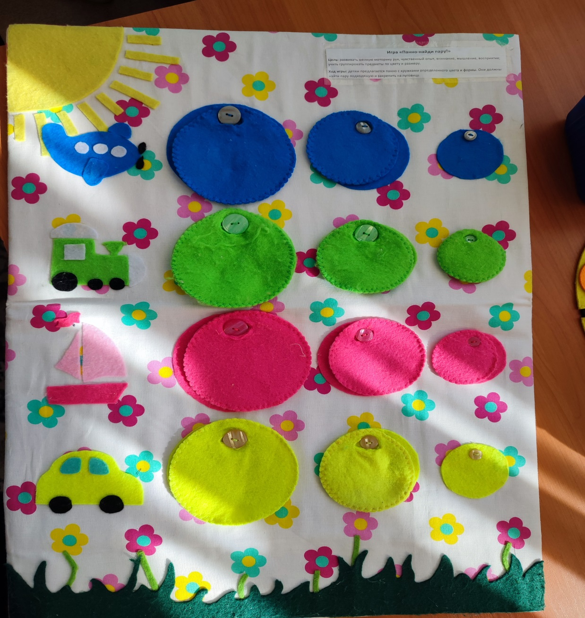
«Панно-найди пару!»
Цель: развивать моторику рук, чувственный опыт, внимание, мышление, восприятие; учить группировать предметы по цвету и размеру

Slide 18
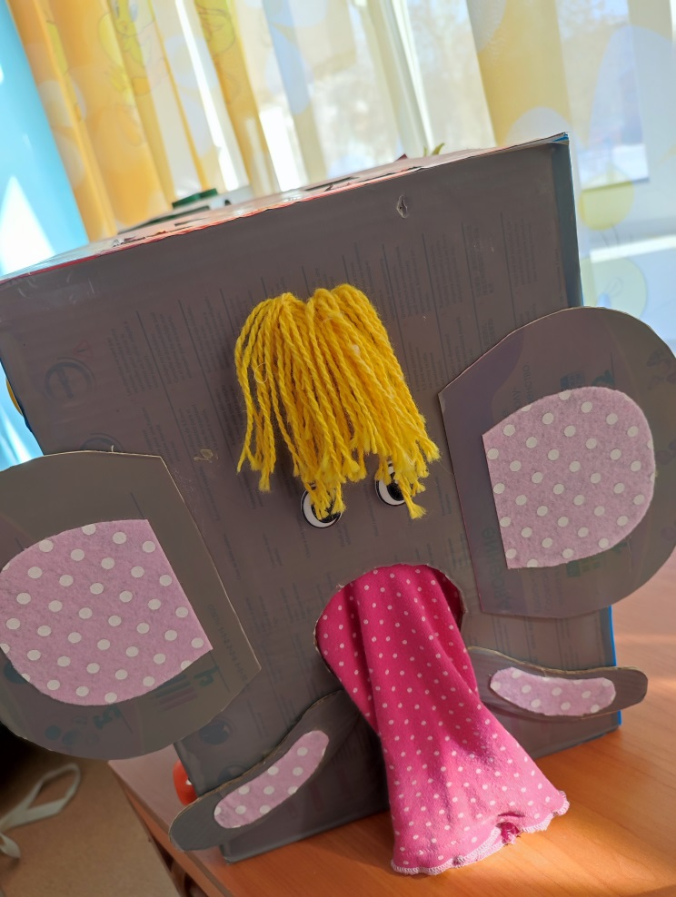
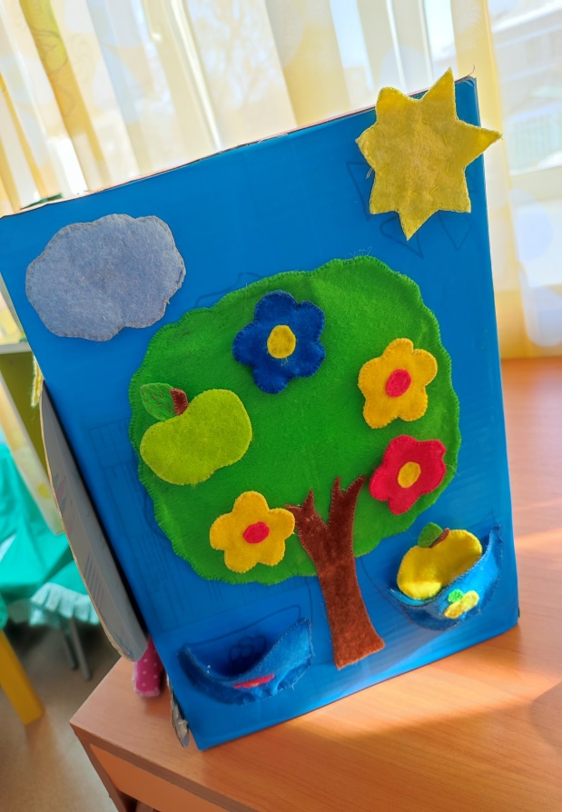
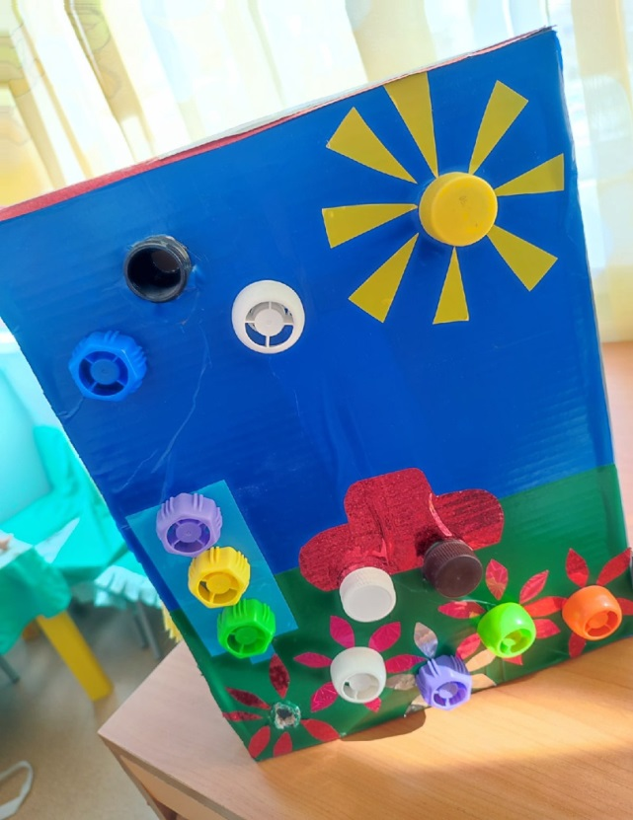
«Куб – Забавный слоненок»
Цель: Развивать у детей мышление, внимание, фантазию, восприятие устной и зрительной информации. Развивать мелкую моторику пальцев рук.

Slide 19
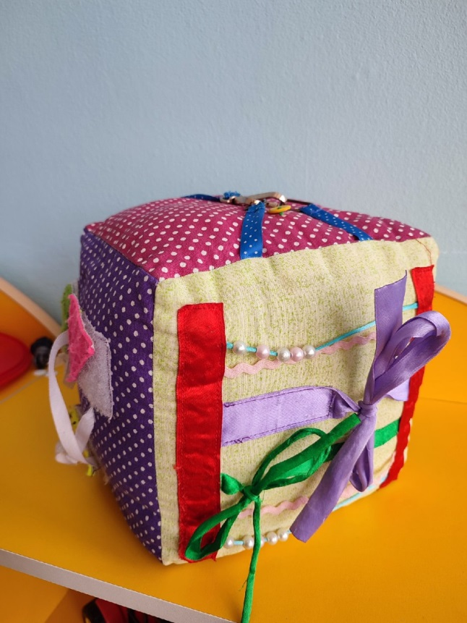
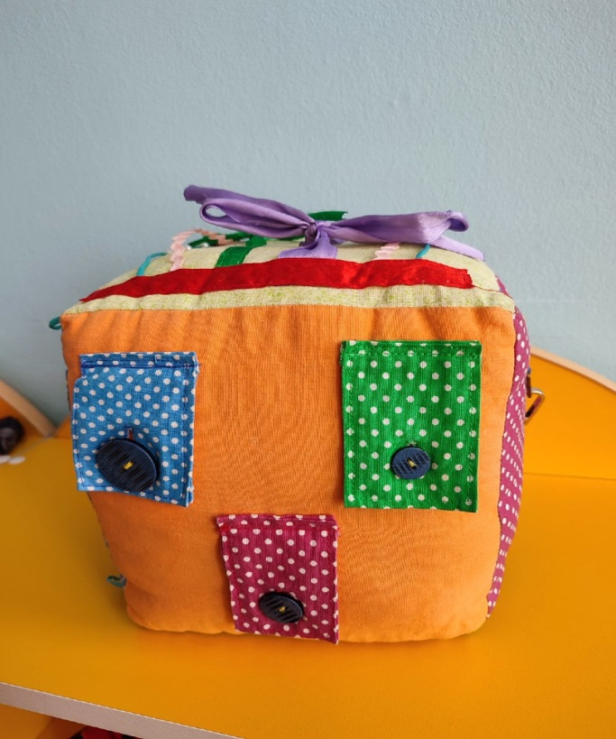
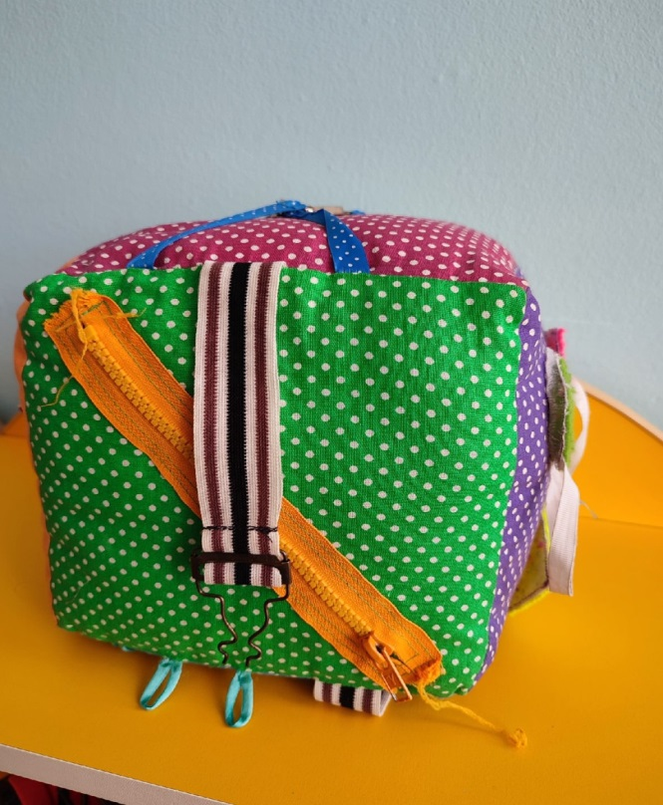
«Куб умелок»
Цель: упражнять в умении открывать и закрывать замочки, застежки; развивать мелкую моторику, координацию движений рук; создать радостное настроение от результата своей деятельности.

Slide 20
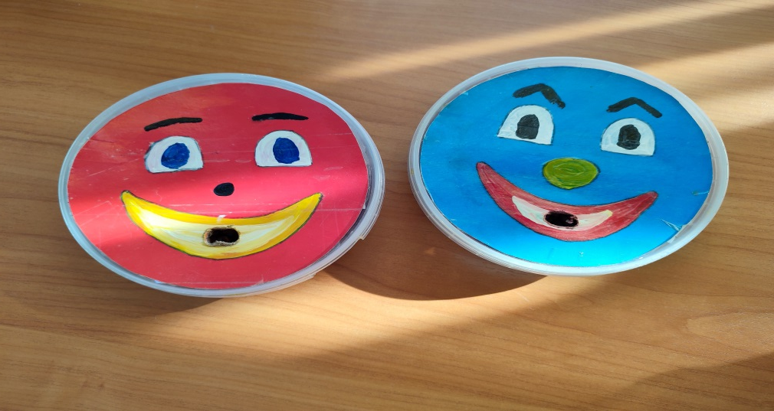
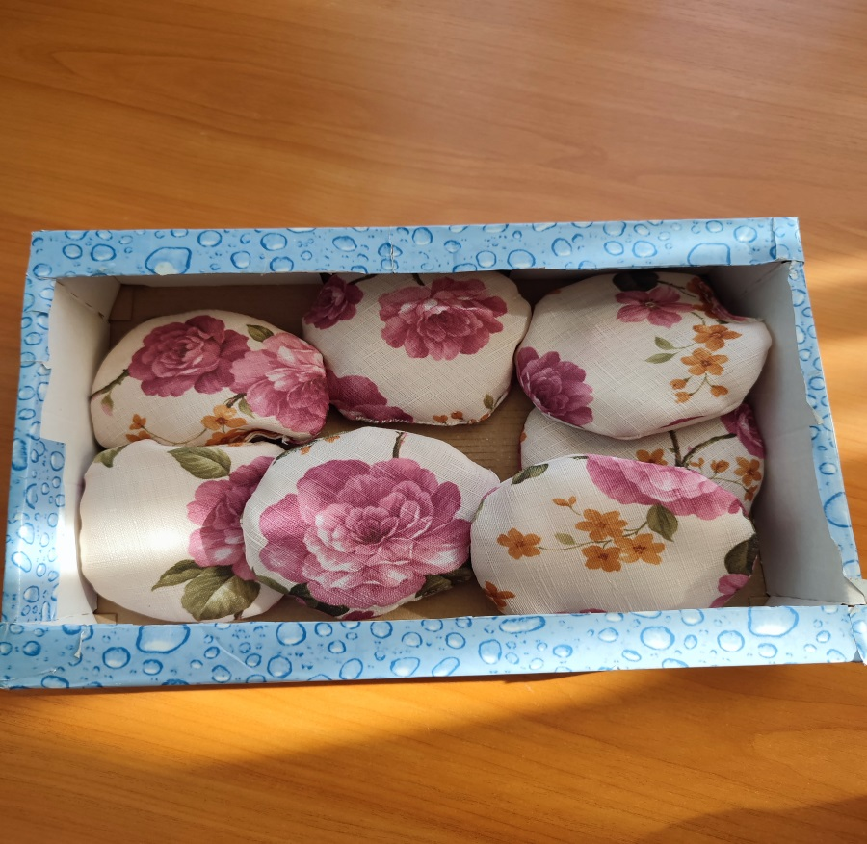
«Веселые смайлики»
Цель: развивать ловкость рук, усидчивость, меткость
«Мешочки с секретом»
Цель: игра способствуют развитию навыка тактильного различения и когнитивных умений распознавать и сортировать объекты на ощупь.

Slide 21
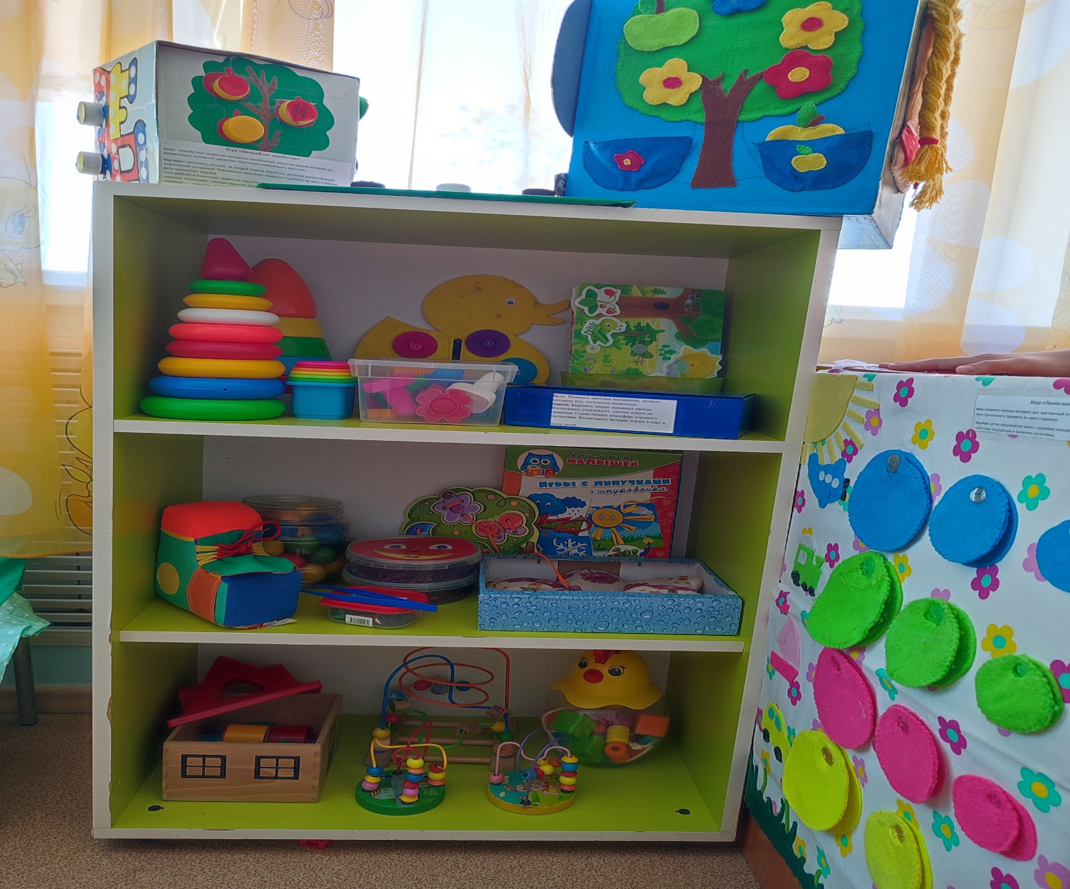
Уголок сенсорного развития

Slide 22
Заключение
Очень важно помнить, что дидактические игры должны создавать у детей хорошее настроение, вызвать радость: ребенок радуется тому, что узнал что-то новое, радуется своему достижению, умению произнести слово, что-то сделать, добиться результата, радуется первым совместным с другими детьми действиям и переживаниям. Эта радость является залогом успешного развития детей на ступени раннего возраста и имеет большое значение для дальнейшего воспитания.

Slide 23
Спасибо за внимание!!!

